Slide 1
FPGA專題實習
題目：HW2
學號/姓名：C111112136 王柏翔

Slide 2
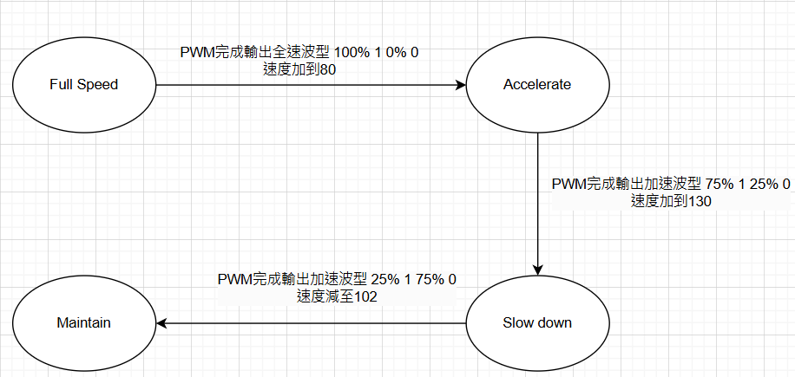
FSM-DC Motor
狀態說明
Full Speed:輸出PWM寬度比 100 1、0% 0
Accelerate:輸出PWM寬度比 75% 1、25% 0
Slow down:輸出PWM寬度比 25% 1、75% 0
Maintain:輸出PWM寬度比 50% 1、50% 0

Slide 3
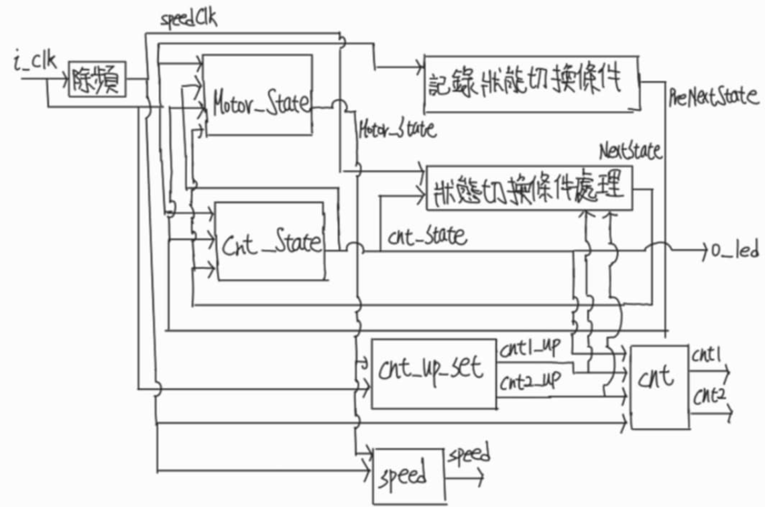
架構圖
區塊說明
一個區塊代表一個Process
除頻:降頻
DC_Motor_FSM:馬達狀態切換
Cnt_FSM:計數器狀態，PWM訊號從此輸出拉出，同時提供給DC_Motor_FSM當狀態切換參考
速度處理:馬達速度處理
上限調整:根據不同狀態調整Cnt1、Cnt2上限以輸出正確寬比的PWM
計數:計數器計數
狀態切換處理:Cnt1、Cnt2數到上限時nextState=1供DC_Motor_FSM做切換參考
狀態切換紀錄:紀錄狀態切換供DC_Motor_FSM做切換參考

Slide 4
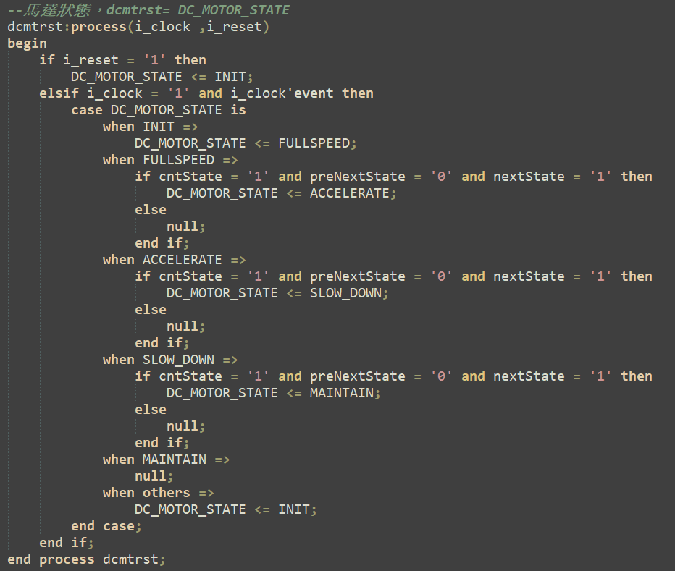
程式碼 – DC_Motor_FSM
DC_Motor_FSM的狀態切換都是在CntState = 1時，表示的是PWM的0、1一個週期完才切換狀態，並且搭配上一題nextState、preNextState的功能去避免掉一些高速Clk下導致的錯誤

Slide 5
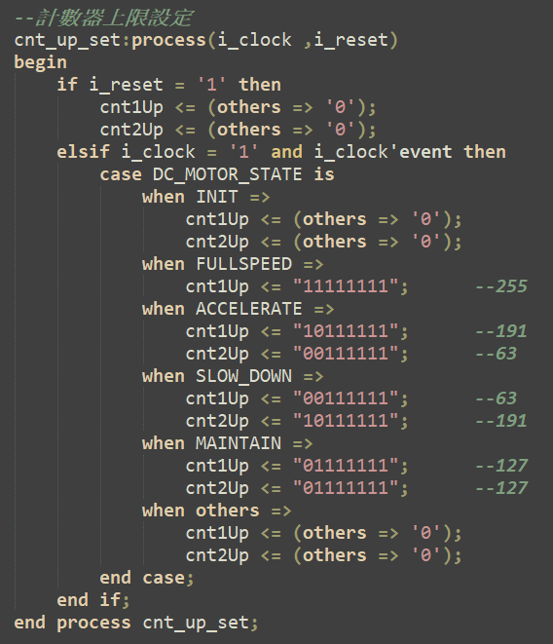
程式碼-計數器上限設定
Cnt1、Cnt2的上限根據不同DC_Motor_State做設定，用意就是拿來輸出對應狀態的PWM占空比

Slide 6
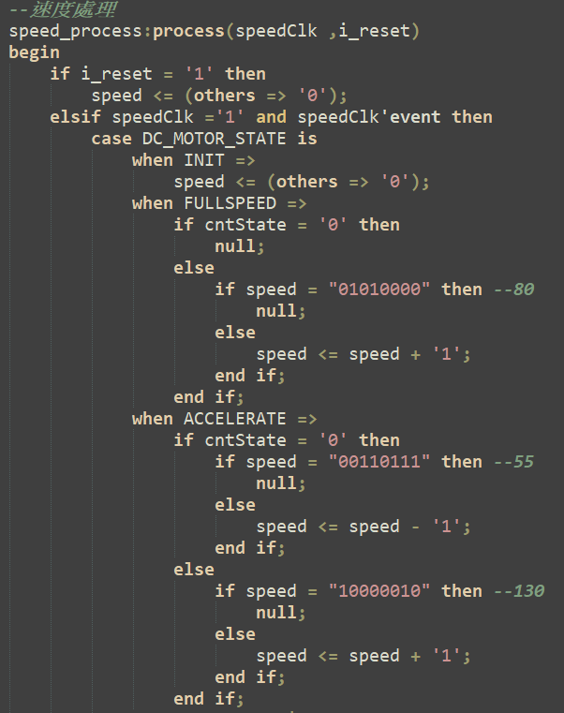
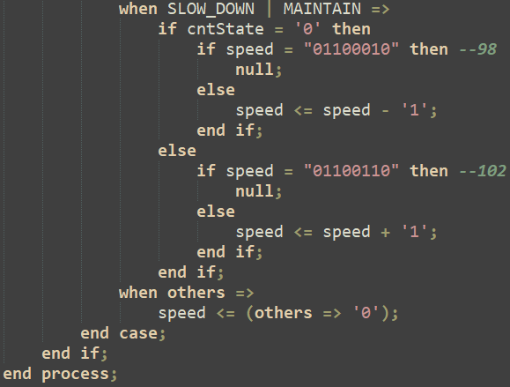
程式碼 – 速度處理
速度處理的部分根據不同DC_Motor_State搭配計數器的狀態來做加減速，不同狀態下皆包含了加或減到設定速度就不再更動，主要是在模擬馬達的速度，核心是PWM的占空比控制

Slide 7
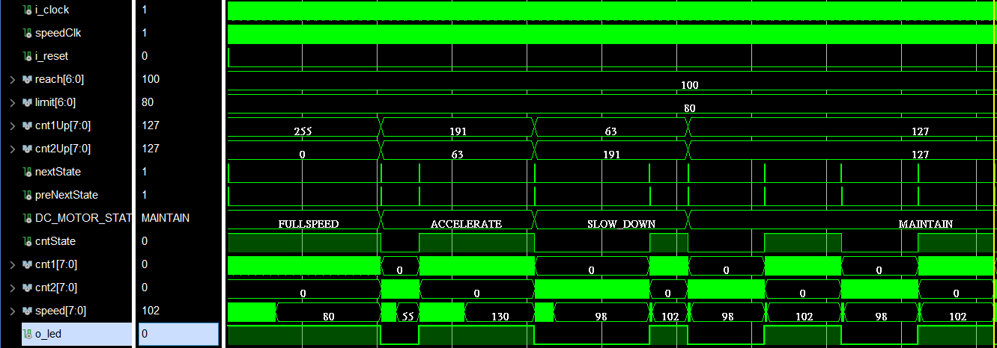
Behavioral Sim
全速→加速→減速→保持 的所有PWM占空比控制

